Slide 1
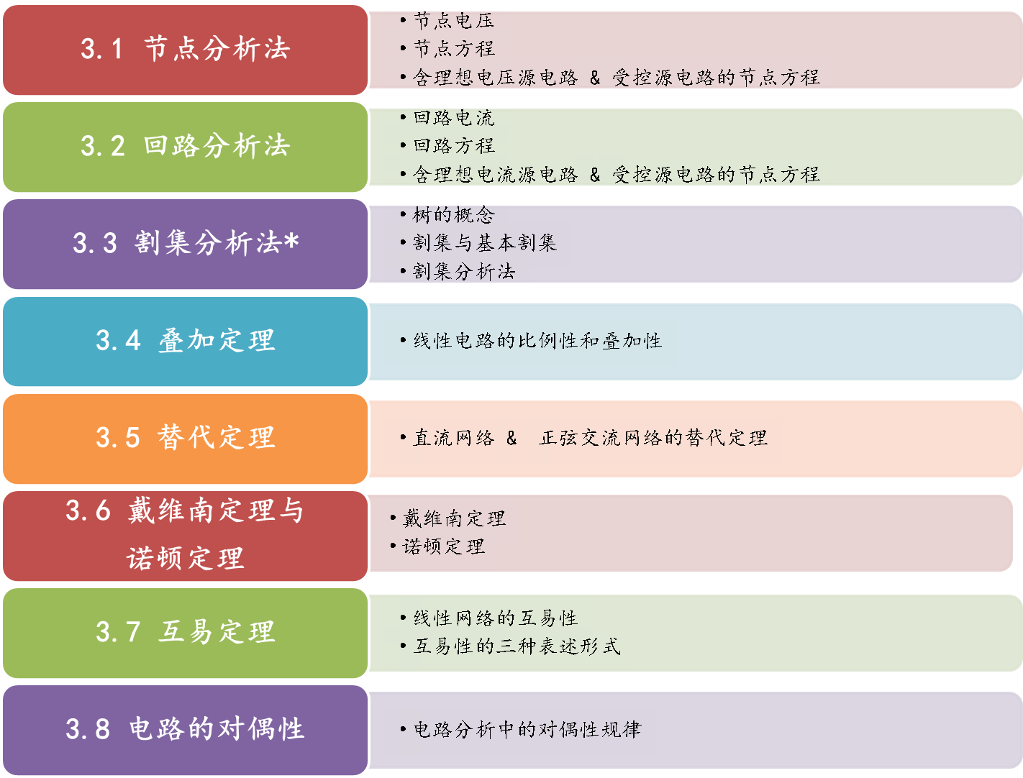
第三章 线性网络的一般分析方法和网络定理
第四章

Slide 2
3.1 节点分析法
节点电压
3.2 回路分析法
回路电流
回路方程
3.4 叠加定理
3.5 替代定理
节点方程
含理想电压源电路 & 受控源电路的节点方程
含理想电流源电路 & 受控源电路的节点方程
线性电路的比例性和叠加性
直流网络 & 正弦交流网络的替代定理
3.6 戴维南定理与
诺顿定理
戴维南定理
诺顿定理
减少电路求解所需网络方程数目
线性网络
基本性质
适用具有唯一解的任何网络
线性复杂电路网络替换

Slide 3
第三章 线性网络的一般分析方法和网络定理
利用两类约束列出全部支路变量的电路求解方法繁琐（2b个方程）。
等效变换降低方程复杂度的方法，适用于求解电路中某部分参数的情况。若要对电路所有支路进行分析计算，则无法进行等效变换。
本章利用两类约束条件推导出线性网络的一般分析方法，减少方程数目。同时介绍几个重要的网络定理.
线性网络：只含线性元件和独立源的网络称为线性网络或线性电路

Slide 4
§3－1 结点分析法
1.结点(节点)电压法
以结点电压为未知量列写电路方程分析电路的方法。适用于结点较少的电路。
基本思想：
如果选结点电压为未知量，则KVL自动满足，无需列写KVL 方程，减少方程数量。各支路电流、电压可视为结点电压的线性组合，求出结点电压后，便可方便地得到各支路电压、电流。

Slide 5
任意选择参考点：其它节点与参考点的电压即是节点电位，方向为从独立节点指向参考节点。
(u_{A}-u_{B}) = u_{AB}
u_{A}
u_{A}-u_{B}
u_{B}
KVL：u_{AB}+u_{B0}-u_{A0}=0
自动满足
对于具有n个结点的连通电路来说，除去参考节点，它的(n-1)个结点KCL方程是独立的，称为为独立结点。用这些结点电位作变量，只写出KCL方程分析，称为结点电压法。
这样，只需求解(n-1)个独立结点方程，就可得到全部结点电压，然后根据KVL方程可求出各支路电压，根据VAR方程可求得各支路电流。

Slide 6
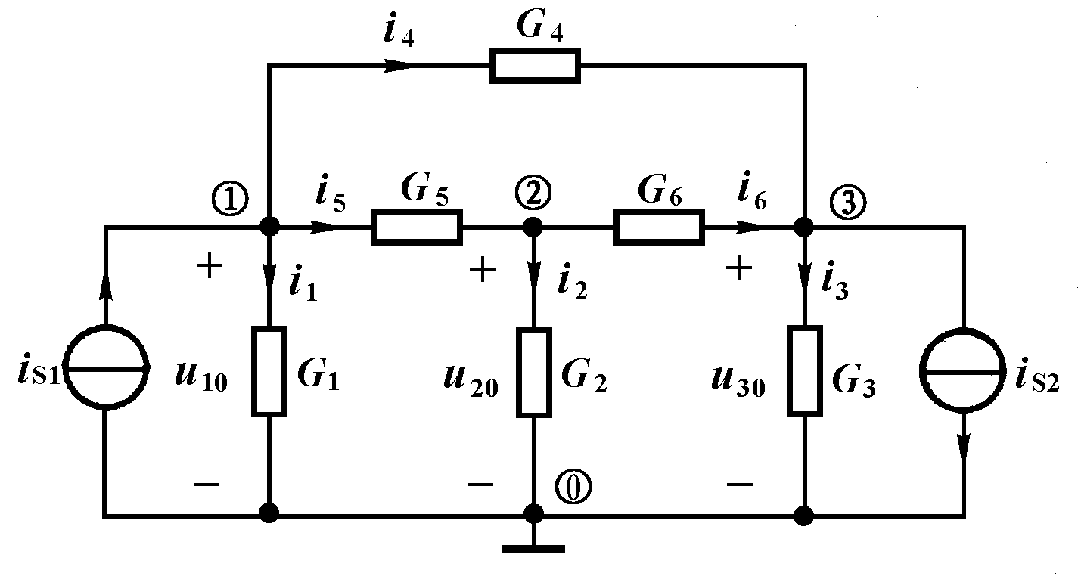
3.1.2 结点方程
下面以图示电路为例说明如何建立结点方程。
对电路的三个独立结点列出KCL方程：

Slide 7
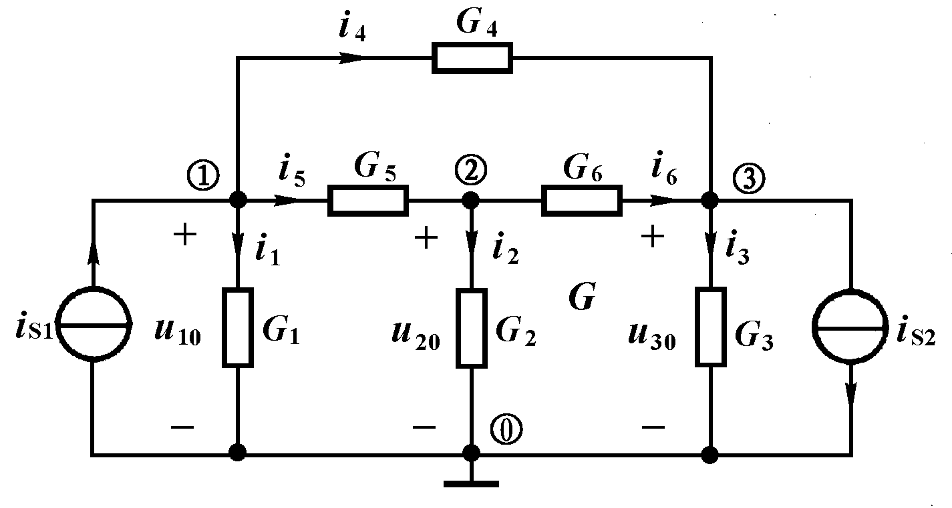
例如图示电路电压可表示为:
支路电压
结点电压

Slide 8
列出用结点电压表示的电阻 VAR方程：
代入KCL方程中，经过整理后得到：

Slide 9

简化方程形式
其中G₁₁、 G₂₂、G₃₃称为结点自电导，它们分别是各结点全部电导的总和。 此例中G₁₁= G₁+ G₄+ G₅, G₂₂= G₂ + G₅+ G₆,
G₃₃= G₃+ G₄+ G₆。

Slide 10
G_{ij}(i≠j)称为结点i和j的互电导,是结点i和j间所有支路电导总和的负值，此例中G₁₂= G₂₁=-G₅, G₁₃= G₃₁=-G₄ , G₂₃= G₃₂=- G₆。
i_{S11}、i_{S22}、i_{S33}是流入该结点全部电流源电流的代数和。此例中i_{S11}=i_{S1},i_{S22}=0,i_{S33}=-i_{S3}。
从上可见，由独立电流源和线性电阻构成电路的结点方程，其系数有固定规律，可以用观察电路图的方法直接写出结点方程。注意：与电流源串接的电阻不计入方程电导！

Slide 11
从上可见，由独立电流源和线性电阻构成电路的结点方程，具有n个结点的连通电路，其结点方程的一般形式为：

Slide 12
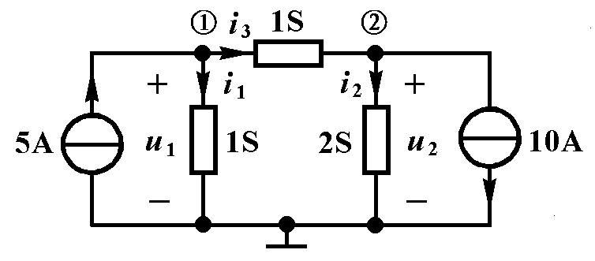
例 用结点分析法求图2-28电路中各电阻支路电流。
图2－28
解：用接地符号标出参考结点，标出两个结点电压u₁和u₂ 的参考方向，如图所示。用观察法列出结点方程：

Slide 13
整理得到：
图2－28
解得各结点电压为：
选定各电阻支路电流参考方向如图所示，可求得

Slide 14
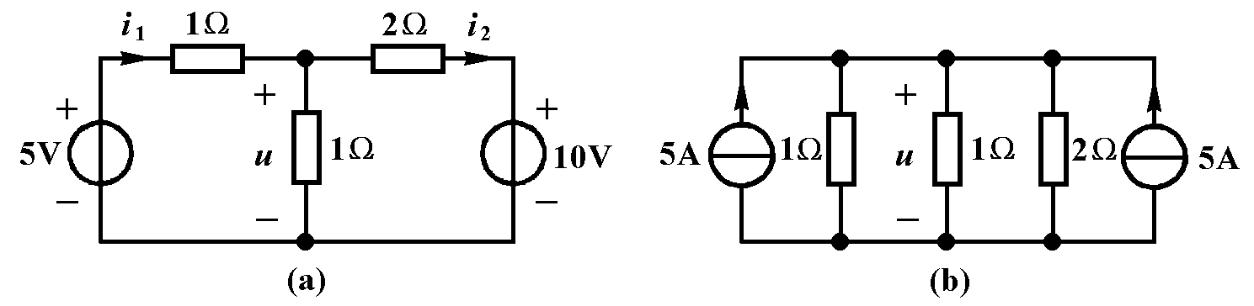
如何处理电压源和电阻串联支路？
例 用结点分析法求图2-30(a)电路的电压u和支路电流i₁，i₂。
解：先将电压源与电阻串联等效变换为电流源与电阻并联， 如图(b)所示。对结点电压u来说 ，图(b)与图(a)等效。 只需列出一个结点方程。

Slide 15
图2－30
解得
带入原始电路(a) 可求得电流i₁和i₂

Slide 16
结点分析法小结
结点分析法的计算步骤如下：
1．指定电路中一结点为参考结点，用符号表示。标出n-1个独立结点电压 。
2．用观察法列出(n-1)个结点方程。
3．求解结点方程组，得到各结点电压。
4．选定支路电流和支路电压的参考方向，结合VAR计算各支路电流和支路电压。
5. 若含有独立电压源和电阻串联支路，变换为等效电流源，同时注意电流源和电阻串联支路。

Slide 17
例
试列写电路的结点电压方程
1
G₁
G₂
G_{S}
G₃
+
2
Us
G₄
G₅
_
3
(G₁+G₂+G_{S})U₁-G₁U₂－G_{s}U₃=G_{S}U_{S}
-G₁U₁+(G₁ +G₃ + G₄)U₂-G₄U₃ =0
－G_{S}U₁-G₄U₂+(G₄+G₅+G_{S})U₃ =－U_{S}G_{S}

Slide 18

3. 无伴电压源支路的处理
I
1
方法：以电压源电流为变量，增补结点电压与电压源间的关系。
G₂
+
G₁
G₃
Us
_
2
G₄
G₅
(G₁+G₂)U₁-G₁U₂ =I
3
-G₁U₁+(G₁ +G₃ + G₄)U₂-G₄U₃ =0
-G₄U₂+(G₄+G₅)U₃ =－I
看成电流源
增补方程
U₁-U₃ = U_{S}

Slide 19
方法：选择无伴电压源一端为参考点
U₁= U_{S}
-G₁U₁+(G₁+G₃+G₄)U₂- G₃U₃ =0
-G₂U₁-G₃U₂+(G₂+G₃+G₅)U₃=0
1
+
G₁
G₂
G₃
Us
2
_
3
G₄
G₅

Slide 20
4.受控电源支路的处理
对含有受控电源支路的电路，先把受控源看作独立电源列方程，再将控制量用结点电压表示。
R₂
先把受控源当作独立源列方程；
1
_
i_{S1}
+
u_{R2}
g_{m}u_{R2}
R₁
R₃
2
增补方程：用结点电压表示控制量。

Slide 21
例
列写电路的结点电压方程
R₅
u_{S}
_
解
选参考点
+
R₃
1
_
3
把受控源当作独立源列方程；
i_{S1}
+
－
+
u_{r}
r i
R₁
R₂
R₄
gu_{r}
i
2
用结点电压表示控制量。

Slide 22

例3
列写电路的结点电压方程
解
3
1Ω
3Ω
＋
增补方程：
＋
4V
1V
－
U = u_{n2}
－
3A
5Ω
1
＋
－
注意
2Ω
2
U
变换
与电流源串接的电阻不参与列方程！
＋
－
3Ω
2Ω
4U

Slide 23
例
求电压U和电流I
I
－
1Ω
1Ω
解1
应用结点法
－
－
U
100V
90V
＋
20A
＋
＋
2Ω
2Ω
1
2
3
＋
－
110V
解得：

Slide 24
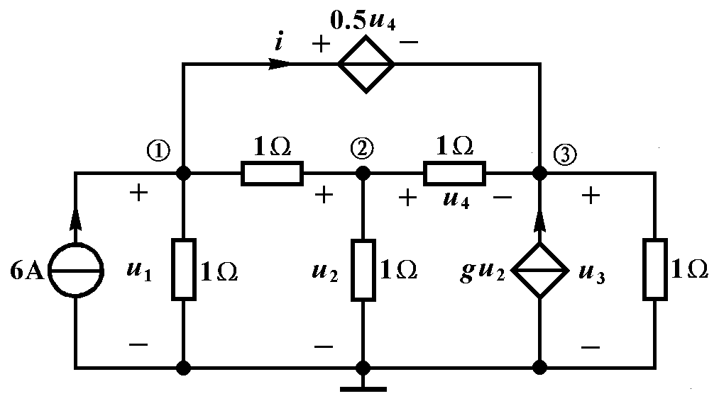
练习 电路如图2-44所示。已知g=2S，求结点电压和受 控电流源发出的功率。 （设电流法处理无伴电压源）
图2－44

Slide 25
图2－44
解：增加无伴电压源电流变量 i 来建立结点方程。
补充方程（2个）

Slide 26
图2－44
代入g=2S,求解可得u₁=4V, u₂=3V, u₃=5V。受控电流源发出的功率为

Slide 27
练习: 写出如图电路中a、b、c三点的节点分析方程。
2s
a
b
c
2s
5s
2s
8s
+
6A
4V
3s
3s
4s
-
（2+3+5+2)u_{a}-5u_{b}-2u_{c}=4×2
-5u_{a}+(5+3+2)u_{b}-2u_{c}=0
-2u_{a}-2u_{b}+(2+4+2)u_{c}=6
2s
a
b
c
5s
2s
8s
8A
6A
2s
3s
3s
4s

Slide 28
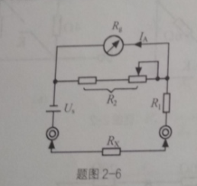
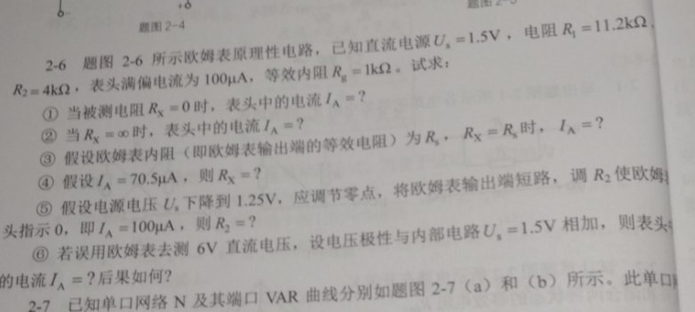
Rs=4K//1k+11.2K=12K
Imax=1.5/12K=125uA Ia=4/5*125uA = 100
Ix=Ia*5/4=88.125uA Req= 1.5/88.125=17.02K Rx=5K
Ug=100uA*1K=0.1V I=（1.25-0.1）/R1=102.67uA
I2=I-100uA=2.67uA R2=0.1/2.67uA=37.3k

Slide 29
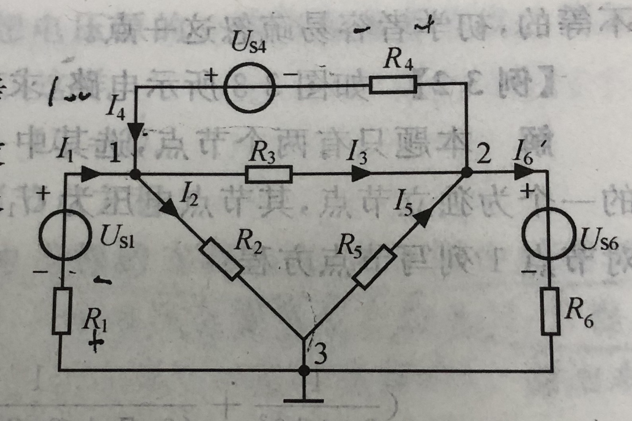
Ur1= -U1+Us1 I1=Ur1/R1
Ur4=U2-U1+Us4 I4=Ur4/R4

Slide 30
3.2 回路电流法
1.回路电流法
以基本回路中沿回路连续流动的假想电流为未知量列写电路方程分析电路的方法。它适用于平面和非平面电路。若选网孔为基本回路，称网孔电流法。它仅适用于平面电路。
基本思想
为减少未知量(方程)的个数，假想每个基本独立回路中有一个回路电流。各支路电流可用回路电流的线性组合表示，来求得电路的解。

Slide 31
基本思想：
各支路电流可用回路电流线性组合表示。
能够提供独立KVL方程的回路为独立回路。
i₃
b=3，n=2。独立回路数量为l=b-(n-1)=2。选图示的两个独立回路，回路电流分别为i_{l1}、 i_{l2}。支路电流i₁= i_{l1}，i₂= i_{l2}- i_{l1}， i₃= i_{l2}。可以看到， i₁ + i₂ = i₃
i₁
i₂
R₁
R₂
+
+
R₃
i_{l1}
u_{S1}
u_{S2}
i_{l2}
–
–
一组独立回路的回路电流具有独立性和完备性
回路电流对每个相关节点均流进一次，流出一次，所以只要选定正确的独立回路， KCL自动满足。回路电流法只需对b-(n-1)独立回路列写KVL方程。

Slide 32
对于具有b条支路和n个结点的平面连通电路来说，它有(b-n+1)个独立电流变量。而平面电路网孔数等于独立方程数。 (b-n+1)个网孔就是独立回路。
用网孔电流作变量建立的电路方程，称为网孔方程。求解网孔方程得到网孔电流后，可求出支路电流，再用VAR方程可求出全部支路电压。

Slide 33
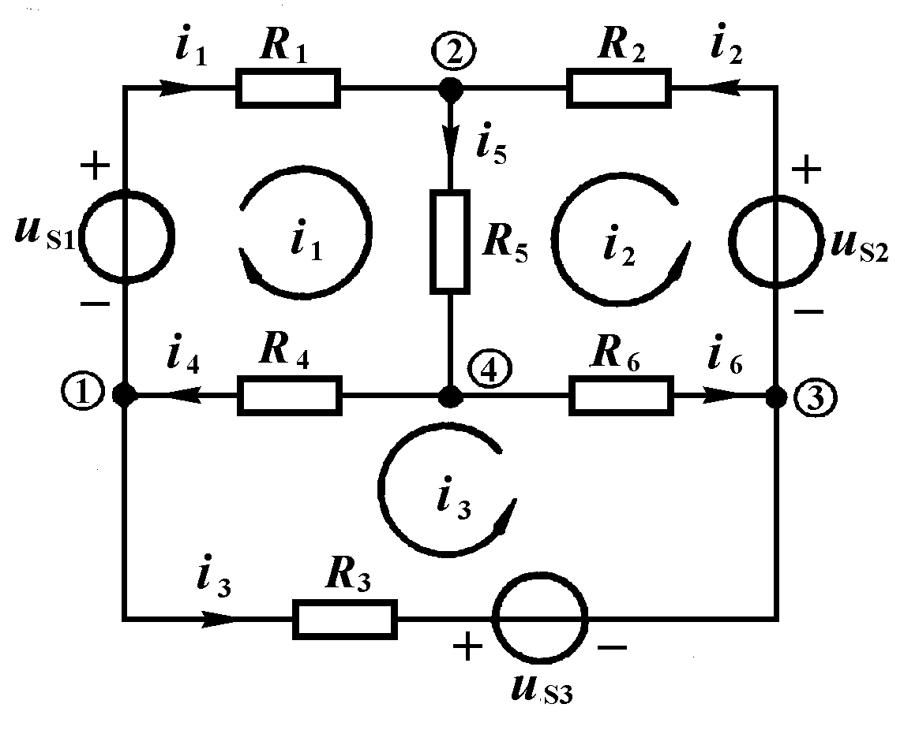
列写网孔方程
以图示网孔电流方向为绕行方向，写出三个网孔的KVL方程分别为：
将以下各式代入上式，消去i₄、i₅和i₆后可以得到：
网孔方程

Slide 34
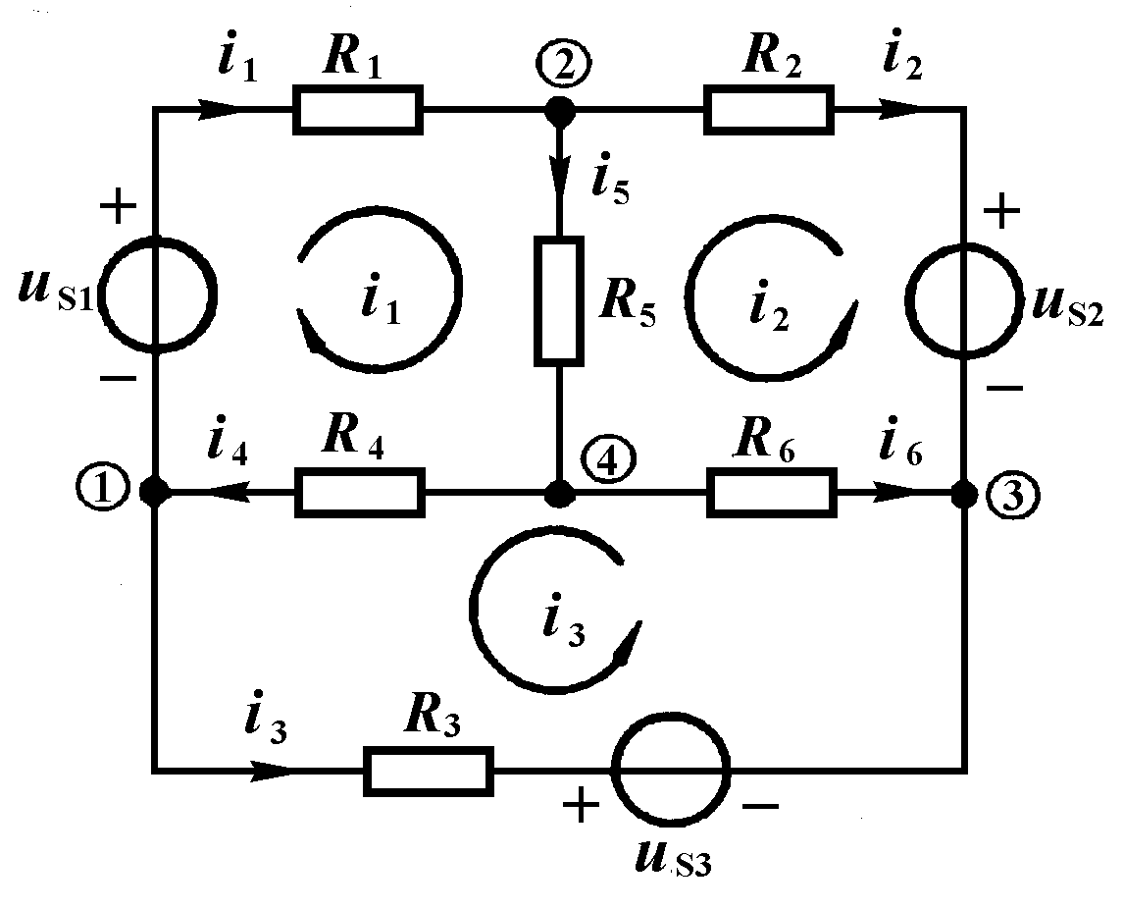
将网孔方程写成一般形式：
其中R₁₁, R₂₂和R₃₃称为网孔自电阻，它们分别是各网孔内全部电阻的总和。例如R₁₁= R₁+ R₄+ R₅, R₂₂= R₂ + R₅+ R₆, R₃₃= R₃+ R₄+ R₆。

Slide 35
R_{kj}(k≠j)称为网孔k与网孔j的互电阻，它们是两网孔公共电阻的正值或负值。当两网孔电流以相同方向流过公共电阻时取正号。
u_{S11}、u_{S22}、u_{S33}分别为各网孔中全部电压源电压升的代数和。绕行方向由 - 极到 + 极的电压源取正号；反之则取负号。例如u_{S11}=u_{S1},u_{S22}=u_{S2},u_{S33}=-u_{S3}。
若全部网孔电流均选为顺时针(或反时针)方向，则网孔方程的全部互电阻项均取负号。

Slide 36
根据以上总结的规律和对电路图的观察，就能直接列出网孔方程。具有m个网孔的平面电路，其网孔方程的一般形式为

Slide 37
回路分析法小结
回路分析法的计算步骤如下：
1．在电路图上标明电流及其参考方向。选定独立回路。若选择网孔，且为顺时针(或反时针)方向，则网孔方程的全部互电阻项均取负号。
2．用观察法列出各网孔方程。
3．求解网孔方程，得到各网孔电流。
4．假设支路电流的参考方向。根据支路电流与网孔电流的线性组合关系，求得各支路电流。
5．用VAR方程，求得各支路电压。

Slide 38
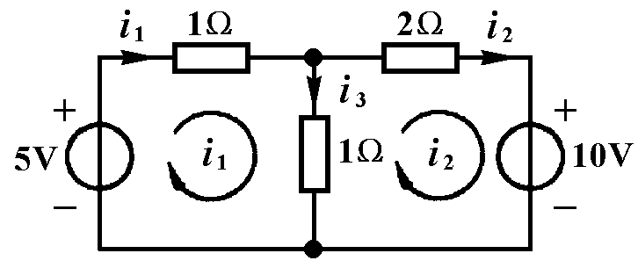
例2－12 用网孔分析法求图2-22电路各支路电流。
图2－22
解：选定两个网孔电流i₁和i₂的参考方向，如图所示。 用观察电路的方法直接列出网孔方程：
整理为
i₁=1A, i₂=-3A, i₃=i₁-i₂=4A。

Slide 39
列出回路电流分析方程求i。
R₁
i₂
R₂
R_{S}
i₁
R₅
i
+
U_{S}
i₃
R₄
R₃
_

Slide 40
R₁
i₂
R₂
R_{S}
i₁
R₅
i
+
U_{S}
i₃
R₄
R₃
_

Slide 41
解2
R₁
i₂
R₂
R_{S}
i₁
R₅
i
只让一个回路电流经过R₅支路。
+
U_{S}
i₃
R₄
R₃
_

Slide 42
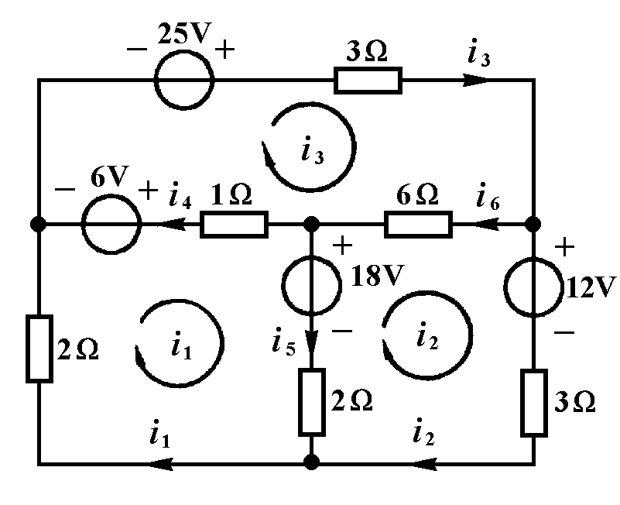
例2－13 用网孔分析法求图2－23电路各支路电流。
图2－23
解：选定各网孔电流的参考方向，如图所示。 用观察法列出网孔方程：

Slide 43
整理为
图2－23
解得：

Slide 44
3.2.3 含独立电流源电路的网孔方程
当电路中含有独立电流源时，若有电阻与电流源并联单口，则可先等效变换为电压源和电阻串联单口，将电路变为仅由电压源和电阻构成的电路，再建立网孔方程。
若电路中的电流源没有电阻与之并联，则应增加电流源电压作变量来建立这些网孔的网孔方程。此时，由于增加了电压变量，需补充电流源电流与网孔电流关系的方程。

Slide 45
3.理想电流源支路的处理
引入电流源电压，增加回路电流和电流源电流的关系方程。
例
R₁
R₂
R_{S}
i₂
i₁
I_{S}
+
_
+
U_{S}
U
R₄
R₃
增补方程：
_
i₃

Slide 46
选取独立回路，使理想电流源支路仅仅属于一个回路,该回路电流即 I_{S} 。
例
已知电流，减少了一方程
R₁
i₂
R₂
R_{S}
i₁
I_{S}
+
U_{S}
i₃
R₄
R₃
_

Slide 47
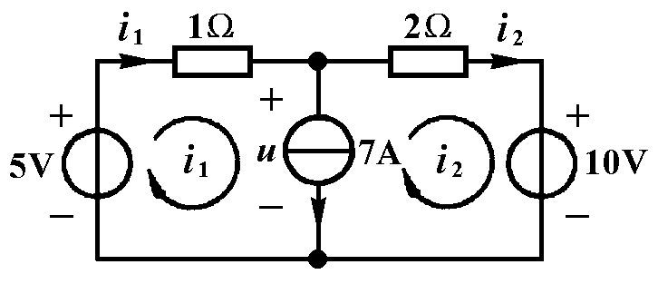
例2－14 用网孔分析法求图2－24电路的支路电流。
图2－24
解：设电流源电压为u，考虑了电压u的网孔方程为：
补充方程
求解以上方程得到：

Slide 48
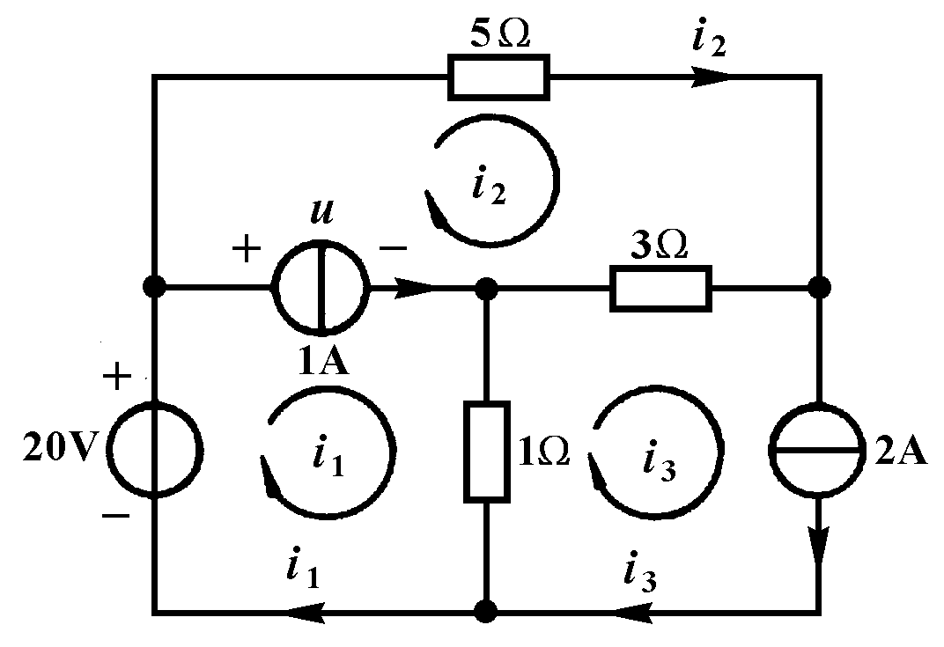
例2－15 用网孔分析法求解图2－25电路的网孔电流。
图2－25
解：右下角网孔电流等于电流源电流，成为已知量，此例中为i₃=2A。

Slide 49
只需计入1A电流源电压u，列出3个网孔方程和一个补充方程：
整理后得到：
图2－25
解得i₁=4A, i₂=3A和i₃=2A。

Slide 50
求电路中电压U，电流I和电压源产生的功率
2A
i₂
2A
1Ω
3A
＋
2Ω
i₁
3Ω
i₄
U
+
4V
I
i₃
－
–

Slide 51
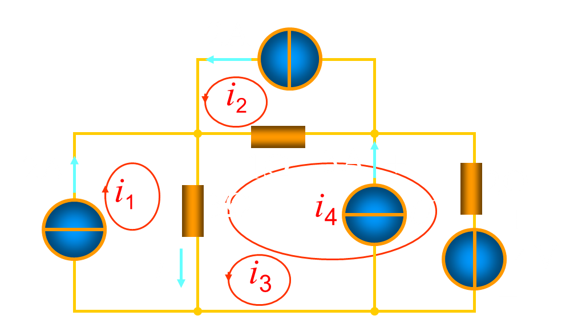

Slide 52
4.受控电源支路的处理
1、可先把受控源看作独立电源按上述方法列方程，
2、再列补充方程，将控制量用回路电流表示。

Slide 53
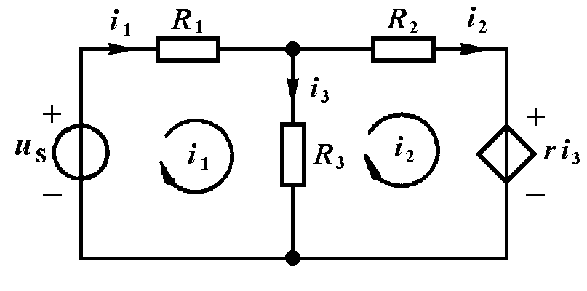
例2－27 列出图2-41电路的网孔方程。
图2－41
解：在写网孔方程时，先将受控电压源的电压ri₃写在方程 右边：
将控制变量i₃用网孔电流表示，即补充方程

Slide 54
例1
R₁
i₂
R₂
R_{S}
5U
i₁
_
+
+
R₃
+
U_{S}
R₄
i₃
_
U
_
增补方程：

Slide 55
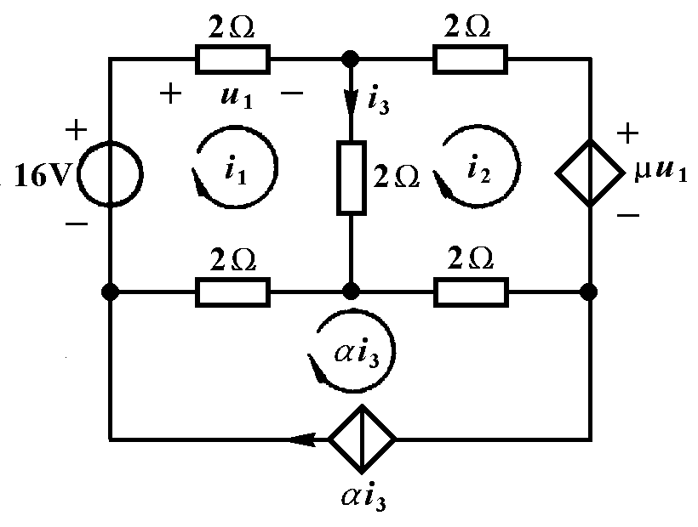
例2－28 图2-42电路中，已知μ =1,α =1。试求网孔电流。
图2－42
解：以i₁, i₂和α i₃为网孔电流，用观察法列出网孔 1和网孔2 的网孔方程分别为：

Slide 56
补充两个受控源控制变量与网孔电流i₁和i₂关系的方程：
图2－42
代入μ =1,α =1和两个补充方程到网孔方程中，移项整理后得到以下网孔方程：
解得网孔电流i₁=4A, i₂=1A和αi₃ =3A。

Slide 57
例 列回路电流方程
三个增补方程
U₂
+
+
R₂
U₁
U₃
_
R₁
2
1
i_{S}
_
gU₁
R₃
_
+
3
R₅
4
+
R₄
μU₁
_

Slide 58
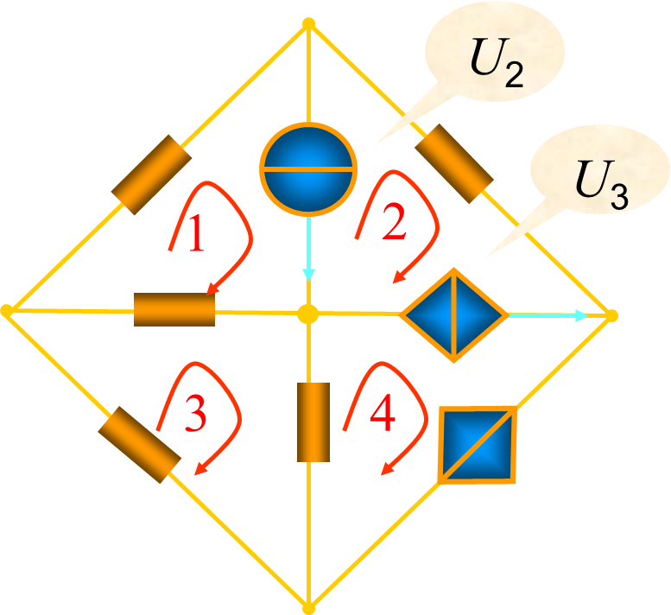
增补方程：

Slide 59

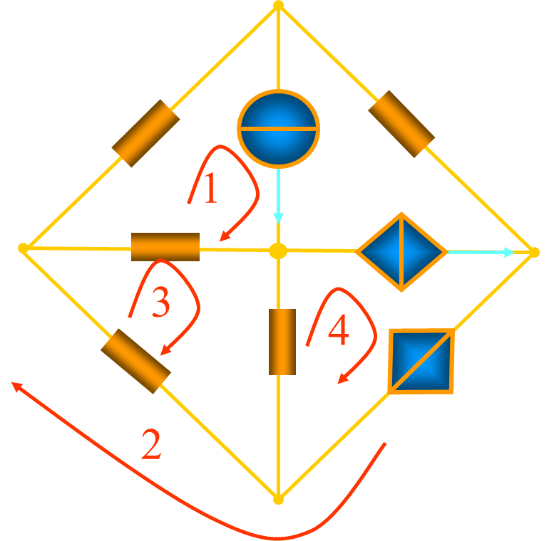
解2
回路2选大回路
增补方程变为：

Slide 60
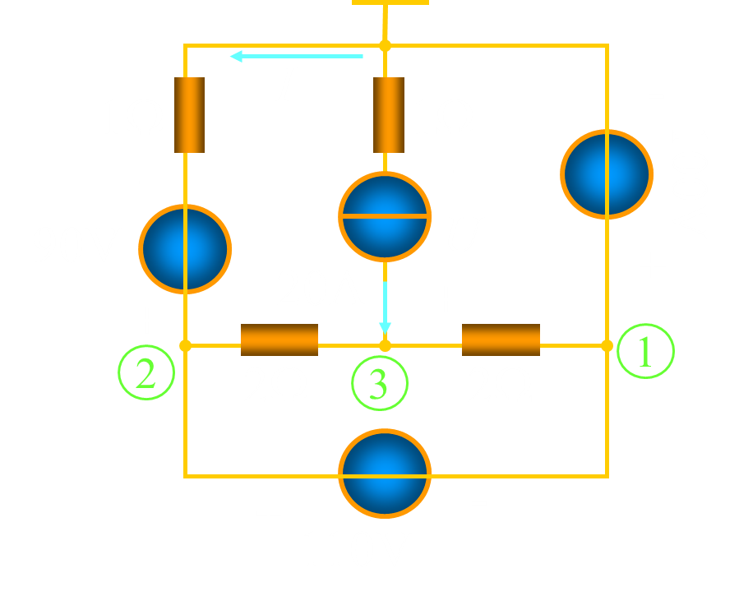
例
求电压U和电流I

Slide 61
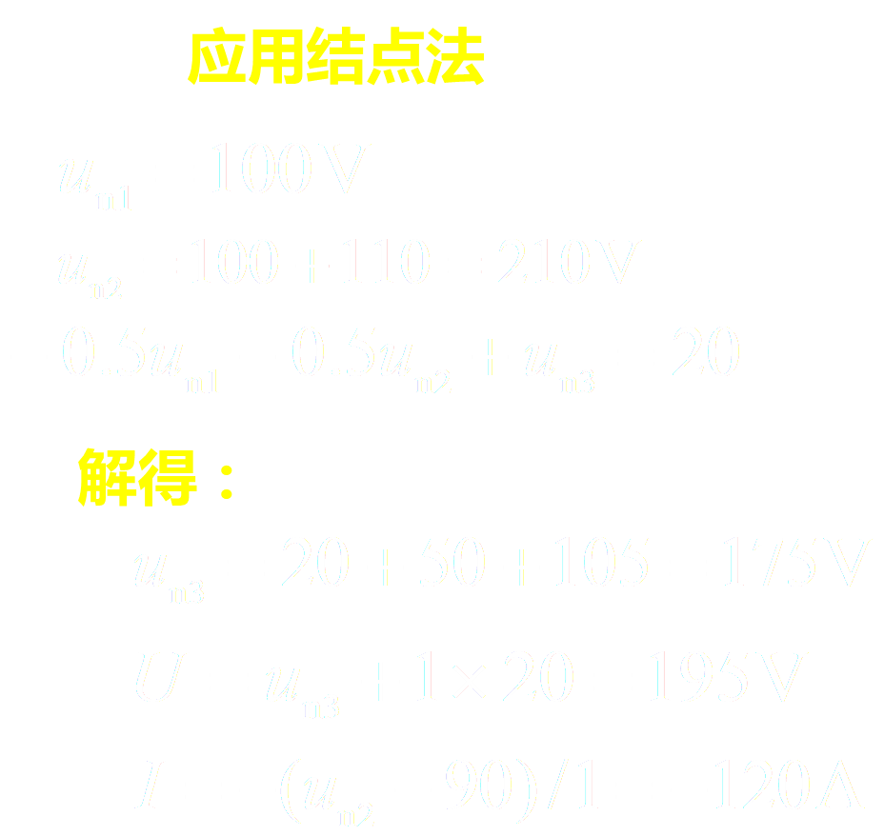

Slide 62
